Slide 1
DebugMate
面向 AI 专业学习场景的多模态报错诊断与复盘智能体
《校外实训》课程项目 · V0.1 本地演示版
有依据 · 可执行 · 说明不确定性 · 文字 / PNG / MP3 同源

Slide 2
为什么要做 DebugMate？
问题背景
报错信息复杂
通用回答缺证据
复盘难以沉淀
Traceback、环境、版本、路径和截图分散，学生很难判断应该先检查哪一项。
普通对话容易给出看似合理的安装命令，却没有绑定当前环境和官方资料。
一次修好不等于真正理解；缺少结构化报告、流程图和语音总结。
目标：把一次报错转化为可追溯、可检查、可复盘的学习过程。
2

Slide 3
V0.1 的目标与边界
按课程价值收束，而非生产发布
必须完成
明确延后
• Windows 本地浏览器真实演示 • 专属知识库与完整工作流 • 上传前自动脱敏 + 预览确认 • 同源文字报告、PNG、MP3、ZIP • 3–5 个代表性案例 • PPT 与 3 分钟以上讲解视频
• 公网部署、账户与权限 • SLA、监控、并发和跨平台 • 完整 15 行视觉认证 • 原子 evidence generation/pointer • 故障注入和攻击矩阵 • 必须依赖付费云端 API
3

Slide 4
工具分工与总体架构
云端可选增强，本地闭环保证可演示
多模态输入
隐私预览
诊断工作流
单一事实源
三模态结果
文本 / 截图 / 代码 / 环境
OCR + 规则脱敏 + 用户确认
分类 + 知识检索 + 结构化推理
DiagnosisRecord 1.1
报告 + PNG + MP3 + ZIP
→
→
→
→
Dify Cloud：视觉 / RAG / LLM 编排（可选） | 本地 Python：脱敏 / 校验 / 产物 / Gradio（稳定主闭环）
4

Slide 5
专属知识库：只用可核验官方来源
17 个来源，覆盖 7 类技术主题
Python 异常与导入
pip / venv
PyTorch 张量
CUDA 与显存
保存标题、URL、版本范围、错误类别与选择理由
保存标题、URL、版本范围、错误类别与选择理由
保存标题、URL、版本范围、错误类别与选择理由
保存标题、URL、版本范围、错误类别与选择理由
Hugging Face
Ultralytics
Windows 路径 / PowerShell
保存标题、URL、版本范围、错误类别与选择理由
保存标题、URL、版本范围、错误类别与选择理由
保存标题、URL、版本范围、错误类别与选择理由
诊断输出引用命中的 evidence_id；没有证据时写明缺失信息，而不是补造确定结论。
5

Slide 6
隐私安全与完整工作流
自动脱敏 + 上传前预览确认
1
本机校验输入
默认保护对象
2
OCR / 正则发现敏感项
Token / 密码 邮箱 / 用户名 Windows 与 Linux 绝对路径 截图中的敏感像素区域 日志与导出物中的二次泄漏
3
生成脱敏文本与遮挡图
4
用户预览并确认
5
事实抽取与纠错
6
知识检索与诊断
7
多模态派生与二次扫描
6

Slide 7
提示词 V1–V4：从“能回答”到“可派生”
优化重点是结构、证据和一致性
V1 · 基础诊断
V2 · 引用约束
V3 · 结构可靠
V4 · 课程定稿
类别 / 原因 / 步骤 问题：格式与依据不稳定
fact/evidence 绑定 事实 / 推断 / 缺失信息分离
DiagnosisRecord JSON 命令影响 / 预期 / 回退
recap 长度与中英分工 报告 / PNG / MP3 同源
真实性说明：V1 已由固定案例 manifest 记录；V2–V4 为可直接配置的设计迭代，不伪造云端批量分数。
7

Slide 8
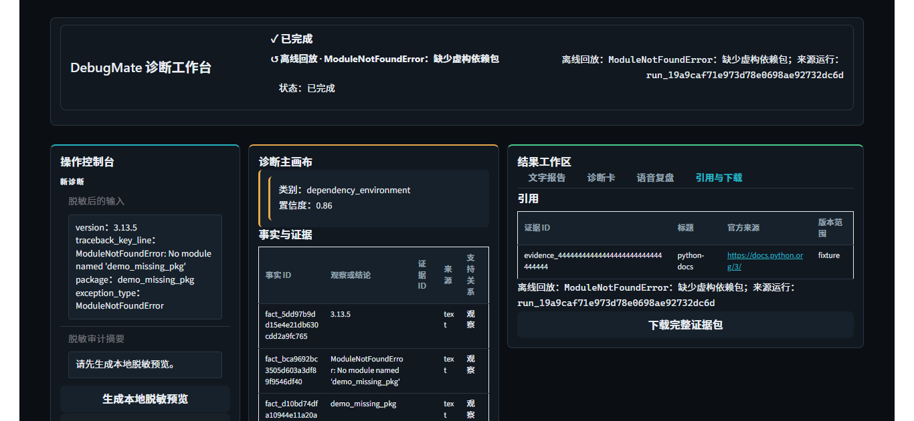
完整成果：统一诊断工作台
当前代码真实 Microsoft Edge 截图
页面同时展示
• 脱敏输入与抽取字段 • 错误类别与置信度 • 事实和官方引用 • 文字报告 / 诊断卡 / 语音 • 来源运行标识 • 完整 ZIP 下载
页面明确标注“离线回放”
8

Slide 9
三模态由同一诊断对象派生
不是装饰图片或无关配音
文字报告
PNG 诊断卡
MP3 语音复盘
事实、根因候选、缺失信息、检查、修复、验证、置信度与局限。
Pillow 确定性绘制，保留类别、证据关系和关键步骤；不让图像模型改写证据。
从同一 recap_text 合成；记录后端、时长和降级原因，并用 FFmpeg 验证。
共同身份：case_id + source_run_id + diagnosis hash + schema version
9

Slide 10
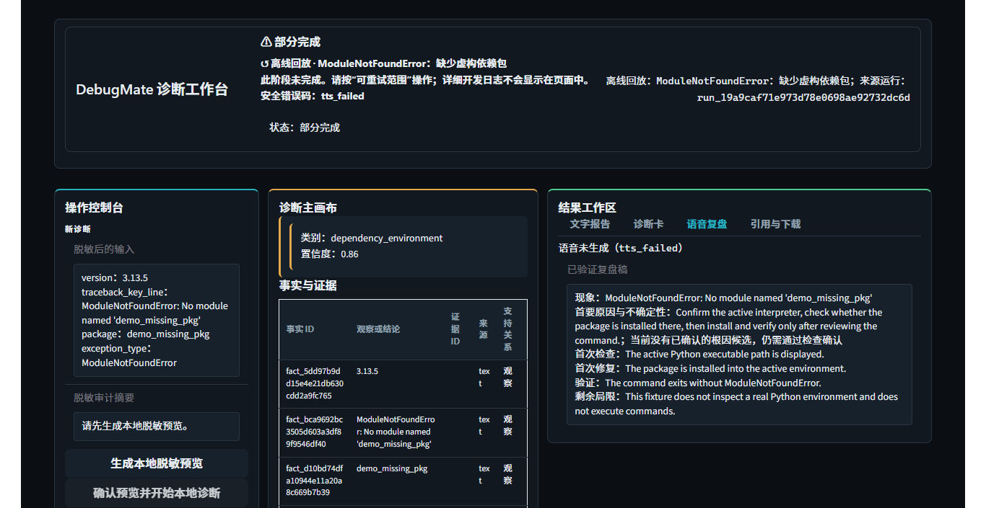
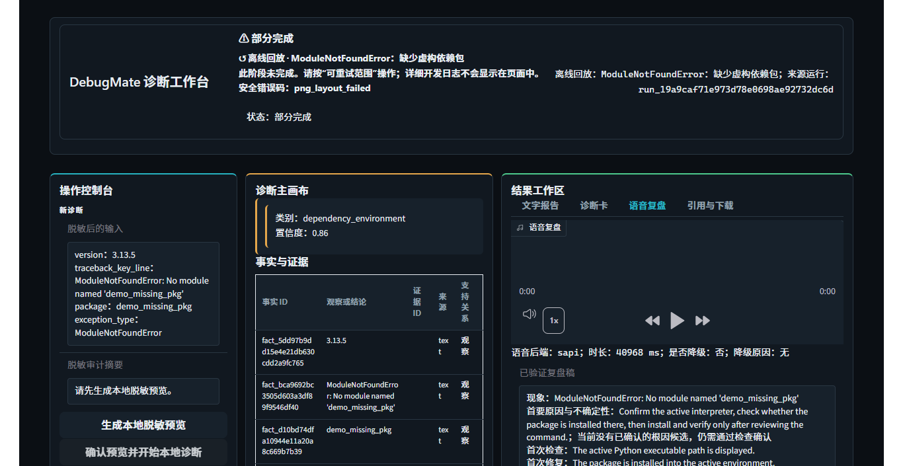
失败也要诚实：部分完成与最小重试
当前代码真实 Edge 截图
TTS 失败：保留报告与诊断卡，只重试语音
PNG 失败：保留报告与语音，只重试诊断卡
10

Slide 11
V0.1 代表性验证结果
课程演示所需，而非生产发布认证
58
264
4+
1
58
264
4+
1
界面 / 状态 / 回调测试
报告 / PNG / MP3 / 结果模块测试
代表性真实 Edge 场景
真实 ZIP 同次运行验证
• 键盘顺序与状态播报
• 200% 缩放与无整体横向溢出
• 长报告、长命令和高诊断卡
• 成功 / 部分完成 / 失败状态辨识
• ZIP 文件名、MIME、manifest、校验值与 source_run_id
11

Slide 12
局限与后续改进
如实说明大模型工具的边界
当前局限
近期改进
长期方向
• Dify 在线能力受账号与额度影响 • 案例数量少，不能代表全面覆盖 • SAPI 正式录制前需人工试听 • 回放不等同于云端实时推理
• 完成 Dify 图像 + RAG smoke test • 增加 CUDA 显存和张量形状案例 • 用同案例对照 V1–V4 • 继续精简首屏和录屏操作
• 更多框架与错误类别 • 个性化学习复盘 • 可信度校准与人机协作 • 经批准后再考虑部署与监控
12

Slide 13
总结
DebugMate V0.1 已形成完整课程闭环
一次真实或可复现的 AI/Python 报错
↓
隐私确认 + 官方知识 + 结构化诊断
↓
文字报告 + PNG 诊断卡 + MP3 语音复盘 + ZIP
帮助 AI 专业学生把“修好一次”变成“理解并复盘一次”
13

